Slide 1

Ads Performance Report
Oct 2026
Haydecor

Slide 2
Table of Content
Executive Summary
Sales Channel Performance
Best Selling Product
Overall Ads Channel Performance
Detail Ads Channel Performance
Discussion

Slide 3
Summary
Conclusion
………………
Action plan & Recommendation
…………..
Notes:
Rumusan masalah
Sejauh apa penurunannya? Total revenue menurun 20%
Kategori mana yang paling menurun? Kategori custom dan cermin menurun paling dalam, mengingat itu kedua winning category yang produknya banyak diarsipkan di bulan juli
Bagaimana pengaruhnya terhadap performa ads? Revenue shopee ads menurun 20% dengan ROAS yang terkontrol di 8.3
Apa yang bisa dimaksimalkan untuk mengembalikan revenue? After recovery, perkuat lagi konten yang men-highlight USP custom, dan perkuat juga showcase untuk produk cermin dan urban space decor
Refreshment video PDP untuk produk-produk prioritas di kategori nature & visual art
Jalankan kolaborasi untuk campaign public space

Slide 4
Overall Sales Performance

Slide 5
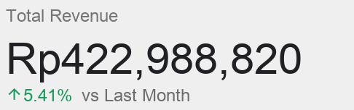
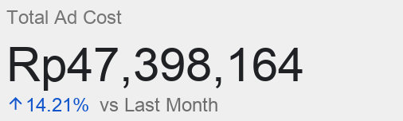
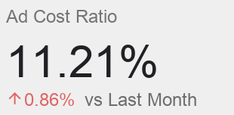
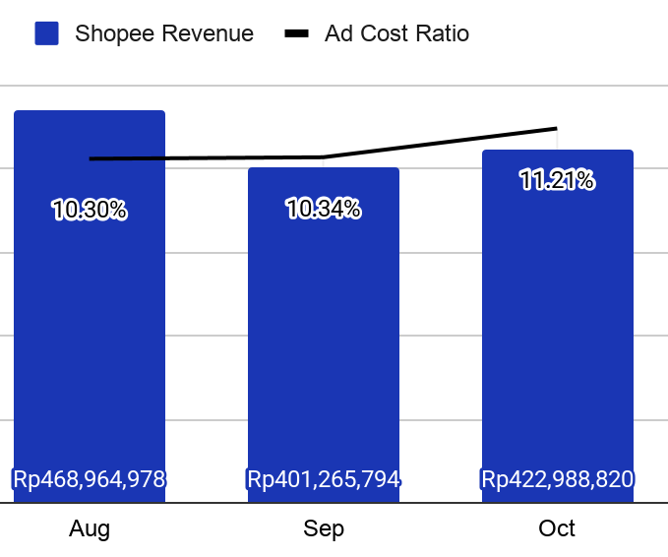
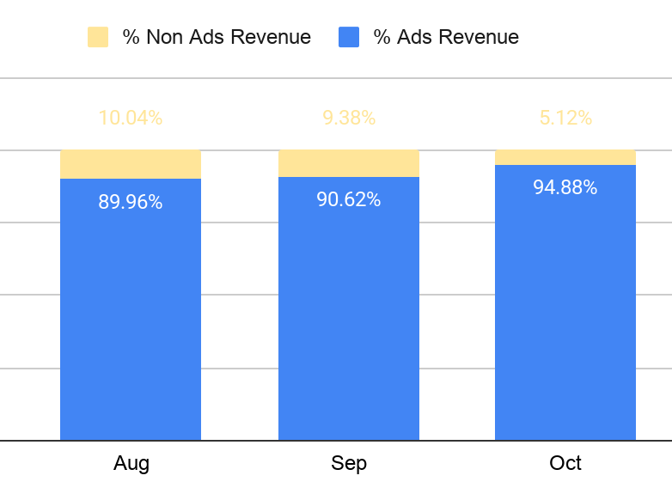
Executive Summary
………………
………………
Notes:
Revenue turun 0.38% vs Juli
Ad cost turun 14% vs Juli
Ad cost ratio

Slide 6
Shopee Performance Overview
Traffic naik 4,5%, penjualan naik 5,4%, tetapi konversi turun ke 3,99%
Funnel Oktober 2026
Tingkat konversi (kunjungan → pesanan terkonfirmasi), Sep → Okt
Kunjungan (traffic)
71.947
Sep 68.829 | Okt vs Sep ▲ 4,5%
4,11% → 3,99%
▼ 0,12 poin persentase vs September
Pesanan siap dikirim
2.868
Sep 2.827 | Okt vs Sep ▲ 1,5%
Penjualan per pesanan, Sep → Okt
Rp 141.941 → Rp 147.486
▲ 3,9% vs September
Traffic tumbuh lebih cepat (▲ 4,5%) daripada pesanan (▲ 1,5%), jadi konversi turun. Nilai per pesanan yang naik menjaga penjualan tetap naik ▲ 5,4%
[DATA NEEDED: penyebab penurunan konversi, misalnya konversi per produk atau per sumber traffic]

Slide 7
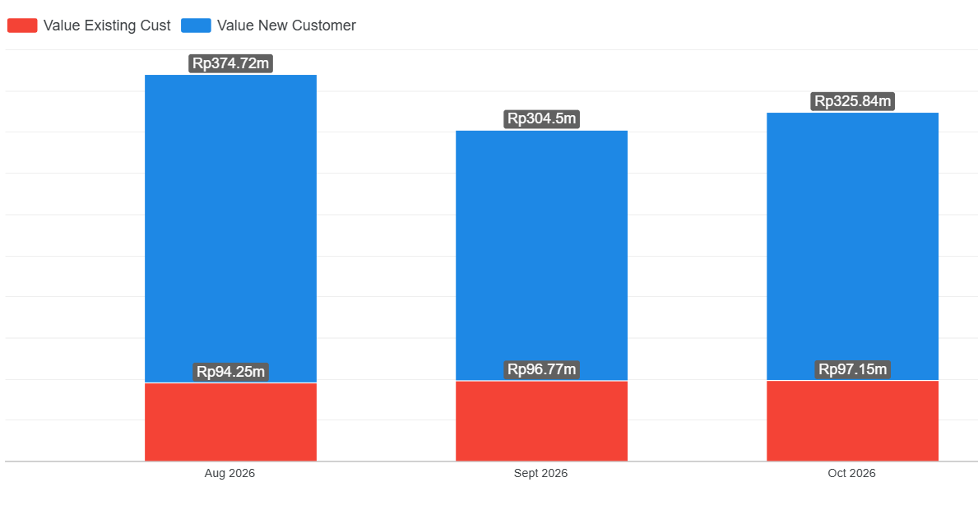
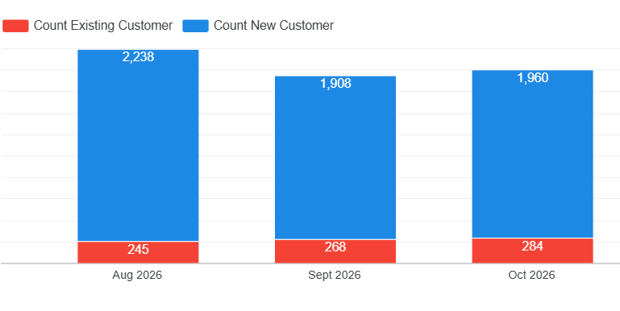
Sales Contribution - Buyer Composition
………….
……………….

Slide 8
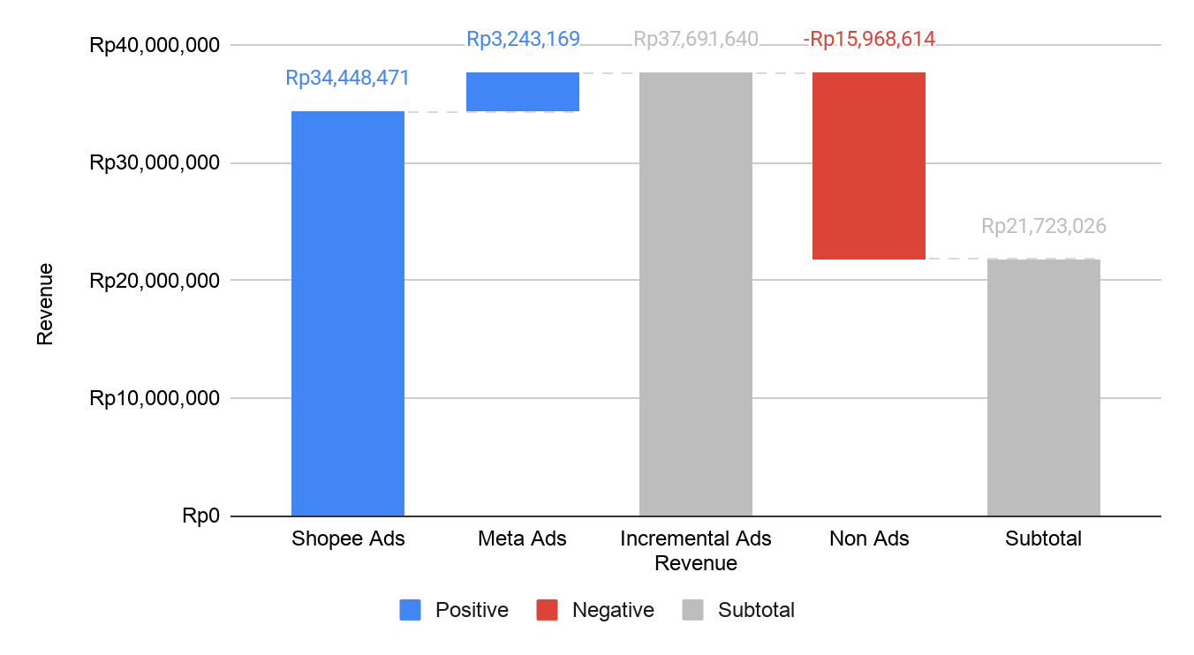
Sales Increment / Decrement by Channel
……………………
………………

Slide 9
Product Performance
Product Rank by Revenue
Revenue proportion by category
Incremental Revenue by Category
Product & Category Mapping (BCG Matrix)

Slide 10
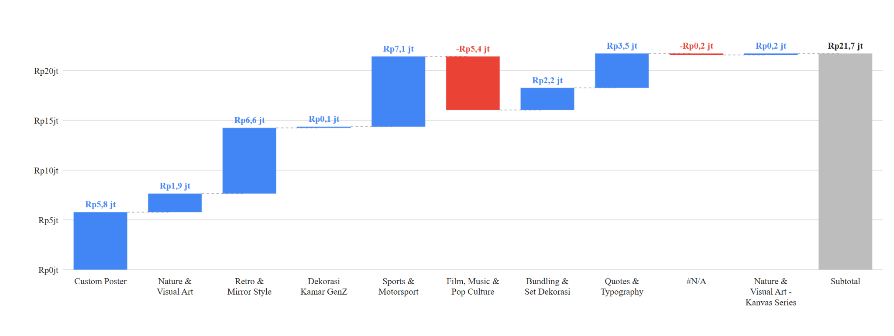
Incremental revenue by category
……………..
…………………………….

Slide 11
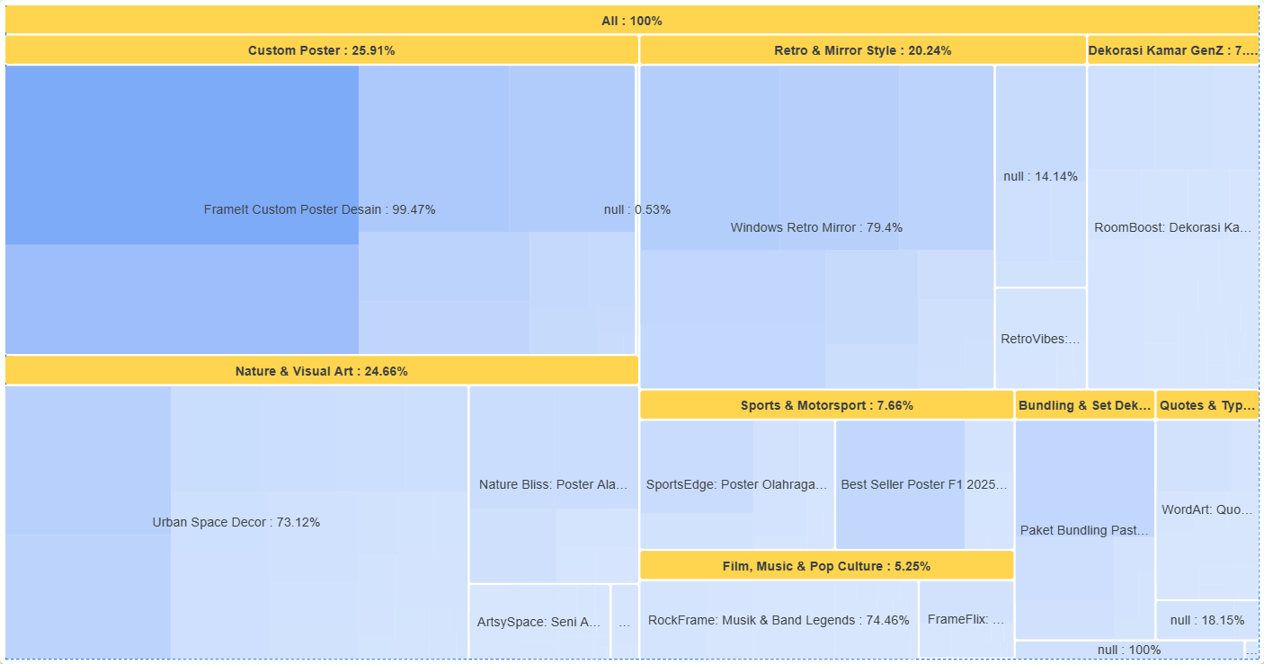
Sales proportion by category
………….
………..
Detail Category Report Klik Disini

Slide 12
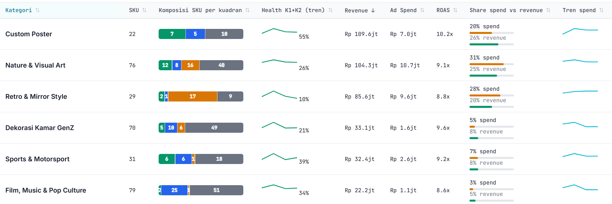
BCG Matrix — Product Distribution by Category
……….
Click Here
……….

Slide 13
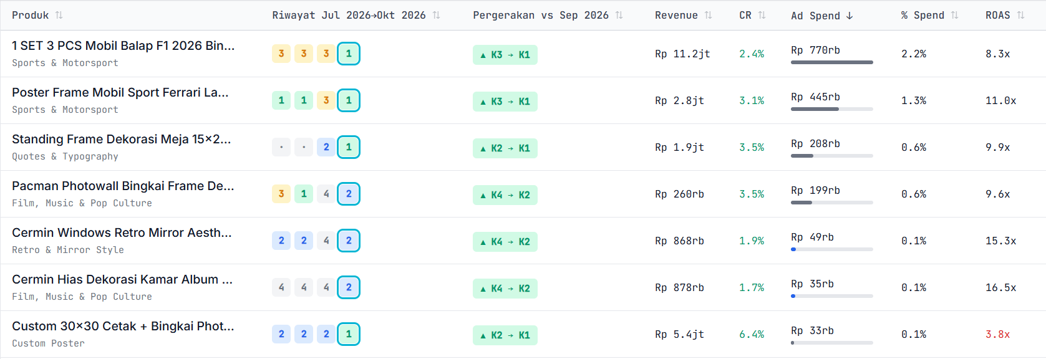
BCG Matrix — Product Distribution by Category
50 SKU Naik Kuadran, Kategori Sport mendominasi Revenue

Slide 14
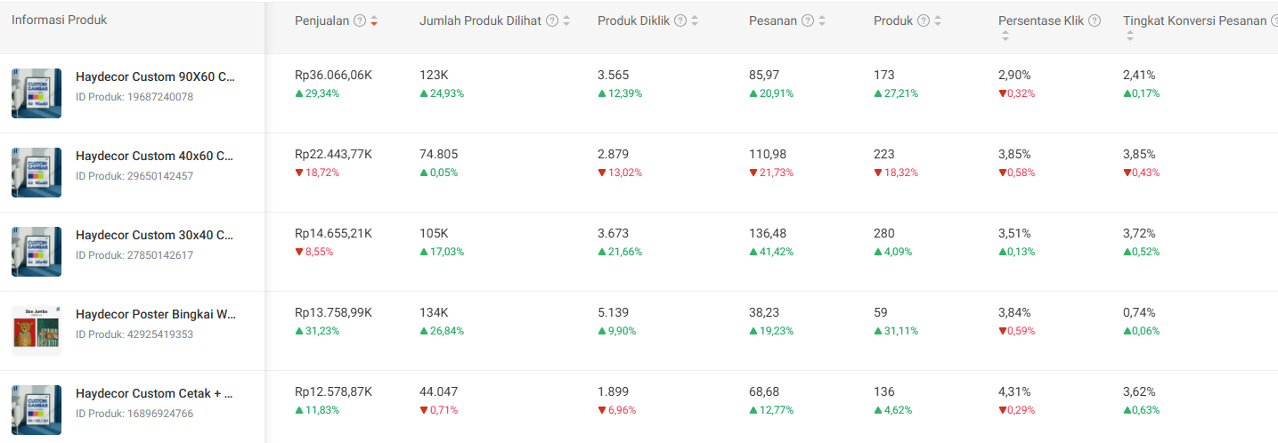
Best Selling Product by Sales
……….
……………

Slide 15
Ads Channel Performance
Overall Ads Channel
Shopee Ads Performance
Meta Ads Reguler Performance
Meta CPAS Performance

Slide 16
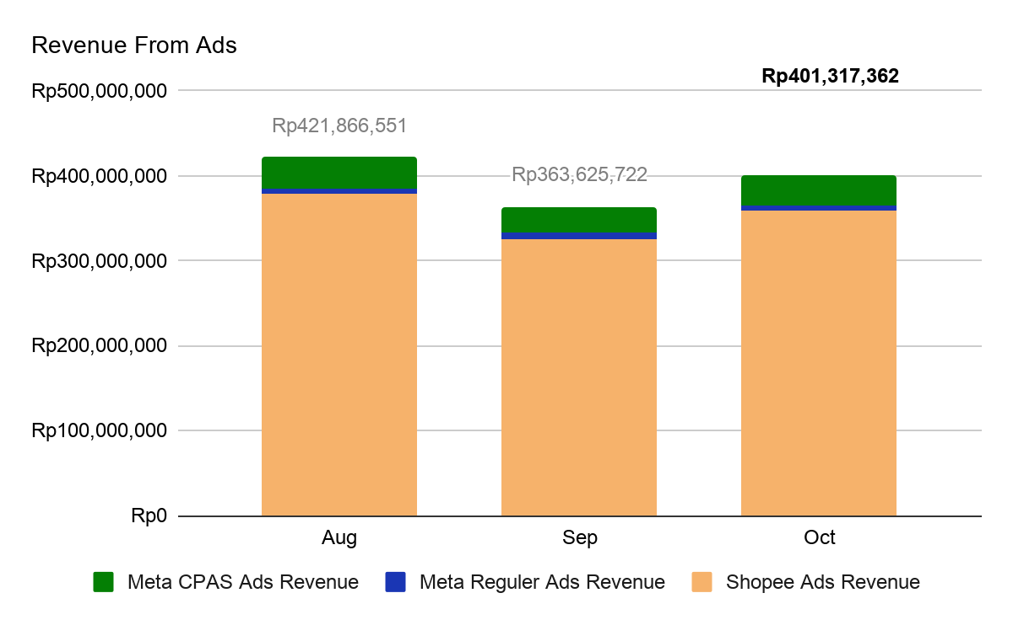
All Channel Ads Performance
……….
……………
Ads Budget Distribution | Aug | Sep | Oct
Shopee Ads Cost | Rp43,146,393 | Rp35,086,221 | Rp41,288,261
Meta Reguler Ads Cost | Rp2,499,555 | Rp3,917,489 | Rp3,137,548
Meta CPAS Ads Cost | Rp2,643,790 | Rp2,498,645 | Rp2,972,355
Total Ads Cost | Rp48,289,738 | Rp41,502,355 | Rp47,398,164
ROAS by Channel | Aug | Sep | Oct
ROAS Shopee Ads | 8.76 | 9.26 | 8.71
ROAS Meta Reg | 3.11 | 2.09 | 1.46
ROAS Meta CPAS | 13.65 | 12.18 | 12.55
Notes:
Baca judul
Mulai dari revenue : Baca grafik
Distribusi budget
Peningkatan ROAS

Slide 17
Shopee Ads Performance details
Penjualan shopee ads bertumbuh tapi tidak mencapai level maksimal karena tingkat konversi menurun
Metrics | Sep | Oct | Change
Spend | Rp35,086,221 | Rp41,288,261 | 17.68%
Revenue | Rp324,978,913 | Rp359,427,384 | 10.60%
Click | 71609 | 81712 | 14.11%
Order | 2229 | 2316 | 3.90%
CVR | 3.11% | 2.83% | -8.94%
ROAS | 9.26 | 8.71 | -6.01%
Notes:
Baca judul
Mulai dari revenue : Baca grafik
Distribusi budget
Peningkatan ROAS

Slide 18
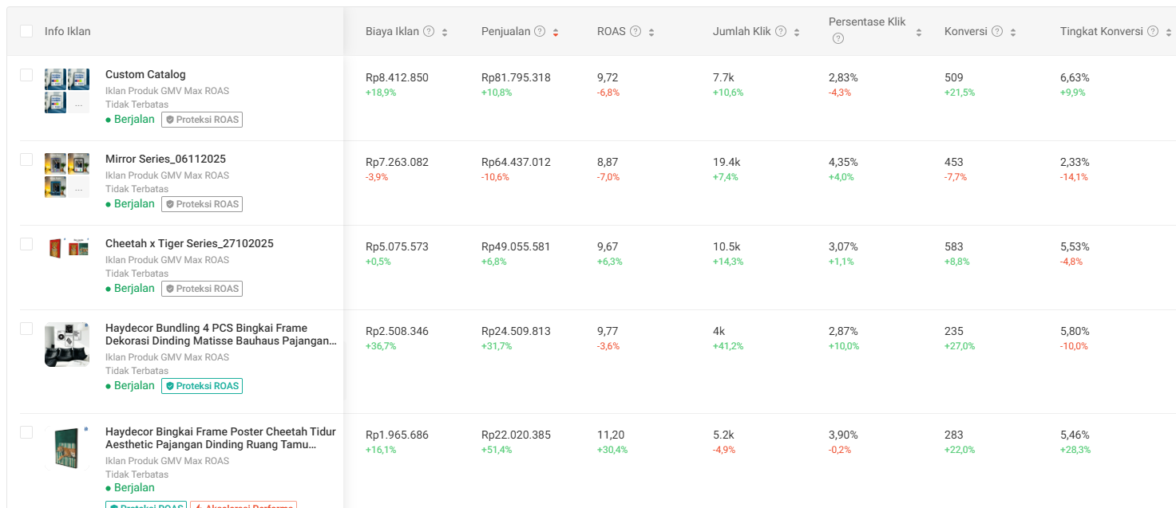
Shopee Ads Performance details
Shopee Ads
Meta Reg
Meta CPAS
…………………….
Notes:
Baca judul
Mulai dari revenue : Baca grafik
Distribusi budget
Peningkatan ROAS

Slide 19
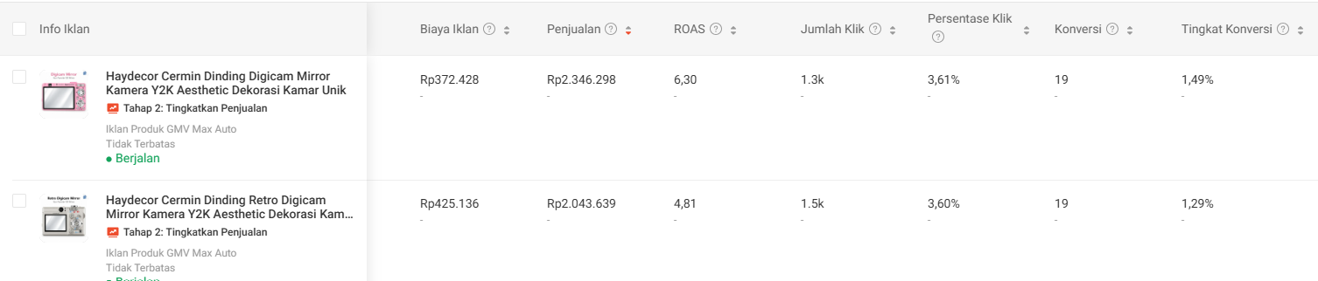
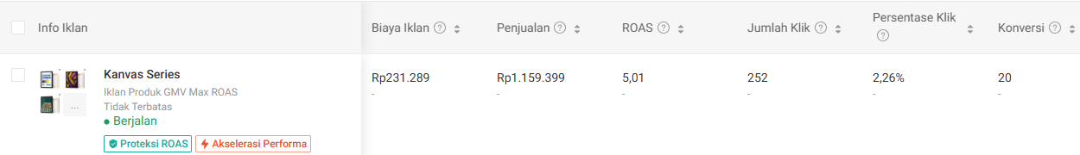
Shopee Ads Performance details
…………………….

Slide 20
Meta Reguler Ads Performance - Shopee UTM Tracker
Shopee Ads
Meta Reg
Meta CPAS
Bottleneck pada Funnel: Traffic Turun ~20%, Pesanan Turun ~51% bottleneck ada di Tahap Add to Cart → Pesanan
Funnel Oktober 2026
Metrik | Sep | Okt | Δ MoM
Action / ATC Meta | 4.000 | 3.103 | ▼ 22,4%
Pengunjung Shopee | 5.021 | 3.994 | ▼ 20,5%
ATC Shopee | 1.270 | 988 | ▼ 22,2%
Pesanan Shopee | 61 | 30 | ▼ 50,8%
Penjualan Shopee | Rp 8.205.314 | Rp 4.585.856 | ▼ 44,1%
Penjualan per Pesanan | Rp 134.513 | Rp 152.862 | ▲ 13,6%
Action / ATC Meta
3.103
Pengunjung Shopee
3.994
Rasio Meta→Visit
128,71%
AddToCart Shopee
988
Visit→ATC
24,74%
Pesanan Shopee
30
ATC→Pesanan
3,04%
Konversi akhir Visit→Pesanan 1,21% → 0,75%
ATC → Pesanan turun dari 4,80% (Sep) ke 3,04% (Okt); Visit → ATC relatif stabil (25,29% → 24,74%).
Fokus perbaikan: tahap setelah add to cart — harga & ongkir, voucher, review, stok, serta aktivasi live sale. Nilai per pesanan naik 13,6% sehingga penjualan turun 44,1%.

Slide 21
Meta Reguler Ads Performance - Campaign
Shopee Ads
Meta Reg
Meta CPAS
……………
Campaign | Traffic | Order | ATC | ATC Rate | CVR
meta-cermin | 3261 | 14 | 767 | 24.71% | 0.42%
lputm | 546 | 10 | 151 | 29.78% | 1.78%
meta-digicam | 274 | 2 | 36 | 13.95% | 0.78%
meta-poster-f1 | 86 | 4 | 26 | 31.71% | 3.66%
meta-catseries | 41 | 0 | 14 | 37.84% | 0.00%
meta-poster-lukisan | 7 | 0 | 1 | 14.29% | 0.00%
meta-canvas | 4 | 0 | 0 | 0.00% | 0.00%
Grand Total | 4219 | 30 | 995 | 24.88% | 0.68%

Slide 22
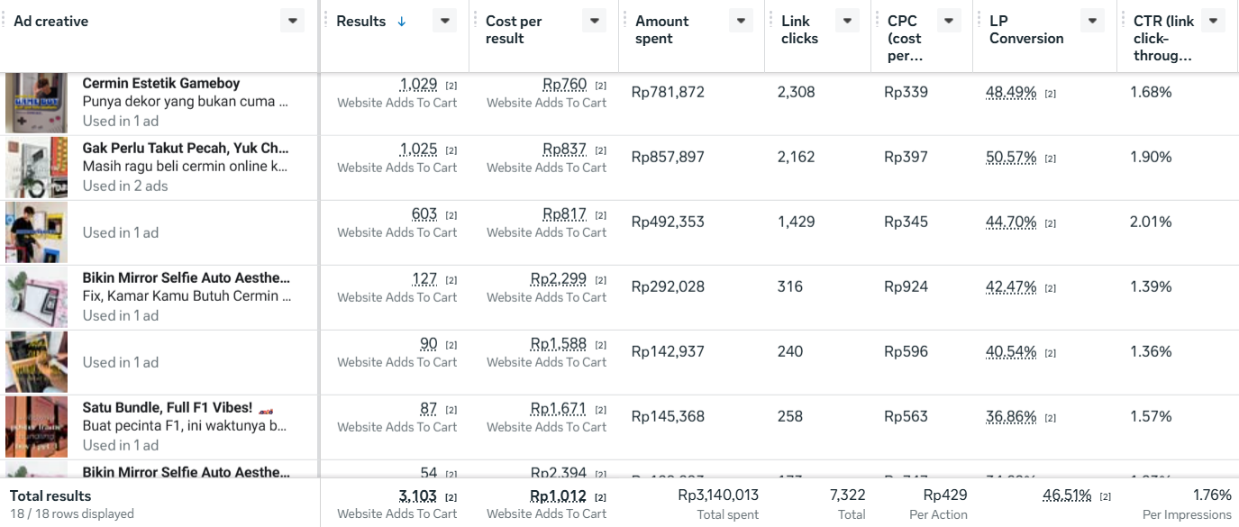
Meta Reguler Ads Performance - Content
…………….
Shopee Ads
Meta Reg
Meta CPAS
……………
Notes:
Seberapa powerful sih?

Slide 23
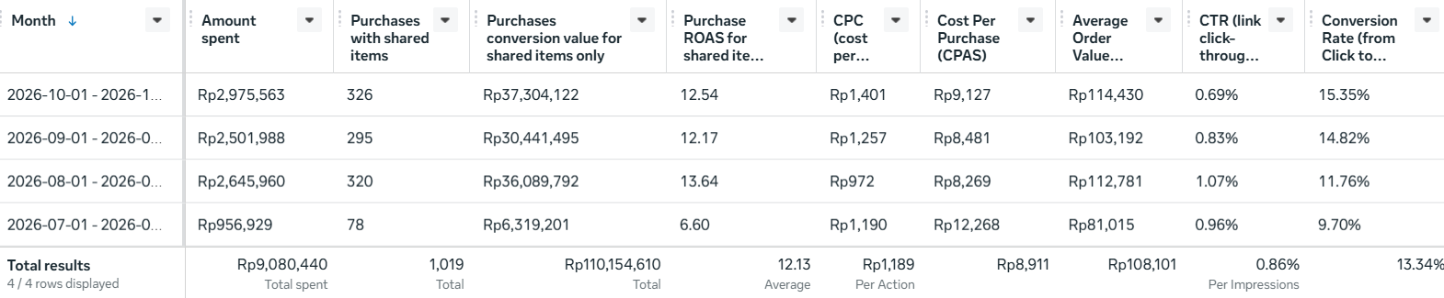
Meta CPAS Ads Performance
………….
Shopee Ads
Meta Reg
Meta CPAS
………..

Slide 24
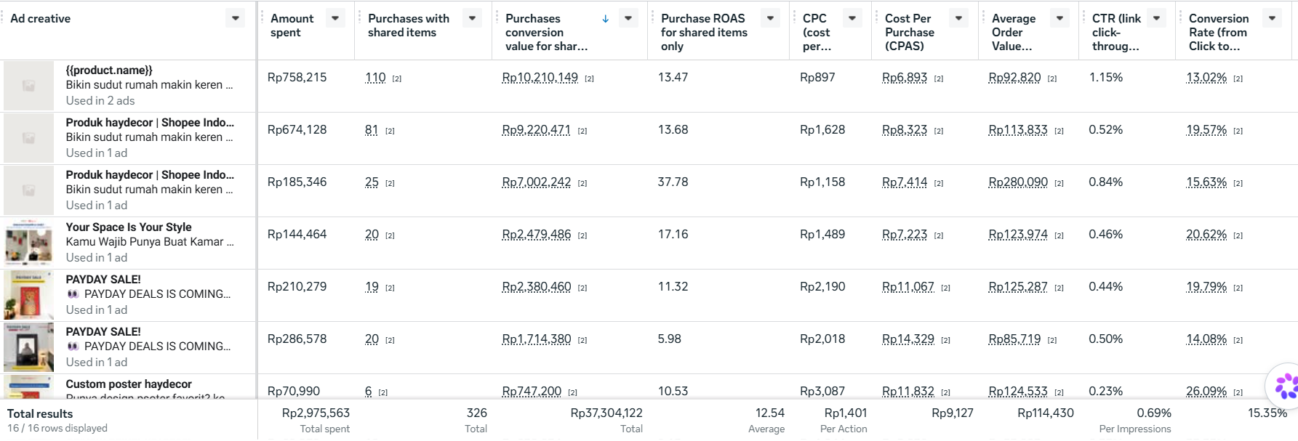
Meta CPAS Ads Performance
………………
Shopee Ads
Meta Reg
Meta CPAS
…………..

Slide 25
Progress Plan Last Month
Anchor / Hero Product
Nature & Visual Art : Revenue Kategori Growth ditopang artikel cheetah
Custom : Revenue kategori growth, beberapa SKU turun tapi Bergeser ke high value karena pemesanan big size meningkat
Testing New Product
Canvas & Digicam
Keduanya belum mendapatkan performa yang maksimal baik di Shopee Ads maupun meta ads

Slide 26
Thankyou!
Lets Achieve another growth together!
Haydecor
Notes:
Ada plan apa dari sisi bisnis?
Akhir tahun bikin “tahun baru, dekorasi baru”

Slide 27
Discussion
…..
Haydecor Action Plan
Arik Action Plan

